Slide 1
SARFARISSOQ 15. januar 2020. Nal. 09:00-16:15

Slide 2
Pitu
Tobias Koch, Cybernetica

Slide 3
e-Estonia Kalaallillu Nunaat
Tobias J. Koch
Business Analyst / Consultant, tobias.koch@cyber.ee

Slide 4
Cybernetica aamma Digitalimik Sullissinermut Aqutsisoqarfik
Pitu-mi suleqatigiit – data-nik paarlaasseqatigiinnermut kalaallit atortuat, - 2018-imiilli
2018-imi misileraaneq 2019-imilu tamakkiisumik atulersitsineq, maanna misileraatitut
Data-nik paarlaasseqatigiinnermut pisortani atortut nalinginnaasunngorsarnerata nittarsaannissaanut suleqatigiinneq, ilaatigut imaattut pillugit:
GDPR-imik konformit
Isumannaatsut
Uuttorneqarsinnaasut
Paasiuminartut
Non-reputable

Slide 5
Tunuliaqutaa: Estoniamiut
interoperabilitetimik ilusilersugaat

Slide 6
Unammilligassaq
Pisortat paasissutissiinermut atortui internetikkut atuutsinneqanngillat internetikkullu attaveqaateqarnerat sanngiilluni
Pisortani databasit atortullu attavilersorniarneri sivisuallaarlutillu akisuallaarput
Suliffeqarfinni mikisuni qarasaasialerisut isumannaatsuunermik pisariaqartinneqartutut qaammaassaqarnerat killeqarpoq

Slide 7
Pisortani nalunaarsuinerit
Nalunaarsuinerit assigiinngitsorpassuit assigiinngitsorpassuartigut aqunneqarlutillu aningaasalersorneqarput
Suliffeqarfinni mikisuni amerlanerni qarasaasiamik atuinermi isumannaallisaanermik ilisimasaqanngillat missingersuutaallu mikivallaarlutik
Isumannaallisaanissamut piumasaqaatit qaffasippallaartut, pingaartumik inunnut paasissutissat naleqartilluarlugit taavalu piffissaatillugu aalajangiiffigineqartussatut atorneqartussaaneri peqqutaallutik

Slide 8
X-Road – Estoniamiut datainteroperabilititiat
Ukiuni 17-ini ineriartortinneqareerpoq
Ukiumut 900 millionit nuussinerit
Kiffartuussinerit 1800-t aqqutigalugit databasit 250-it aaqqissuussallu 1000-t akornanni attaveqaateqarneq
Cybernetica-mit ilusilersorneqarlunilu ineriartortinneqartoq
Teknologii Finlandimi, Namibiami, Haitimi, Ukrainemi Cybernetica-p UXP-atut atorneqarpoq
Cybernetica silarsuaq tamakkerlugu misileraataavoq: USA, Japan, Nigeria il. il.

Slide 9
Qanoq iluatsippa?
Once-only
Trust-by-design
Open internet
Piginnittuuneq
Interoperabilitet tunngavigalugu

Slide 10
Angusat
Pisortani data-t aaqqissuussanit inunnillu tamanit pissarsiassaasut taakkuninnga atorneqarsinnaatitaapput
Data-t isumannaatsut – nutartersimajuassapput, eqqortut tutsuiginartullu
Data-t pissarsiassaajuaannartut (24/7)
X-Road suliffeqarfinnit ussassaarutigineqartunit tamanit atorneqarsinnaavoq – kiffartuussinernulli isersinnaaneq data-nik piginnittunit aalajangerneqartassaaq

Slide 11
X-Road take-up

Slide 12
Innuttaasut ulluinnarnit misigisartagaannit
assersuutit

Slide 13
Spil
Estoniami akileraartarnermut aqutsisoqarfiata paasissutissiinermut atortorissaarutaa HAMPI aquppaa
Innuttaasut Hampi atorlugu internetikkut pinnguaatinik atuisinnaannginnermut atortarpaat
Atuisinnaannginnermut makkuninnga:
Pinnguaatit
Lotto-t
Eqquiniaanerit
Casino-t namminersortut paasissutissiinermut atortutik x-Road-imut atassuteqartippaat, tassani innuttaasut aperineqartarput pinnguaatinik atuerusunnersut
ID-mut isissutissaq (inuup normua isissutissaq) aperinermi data-mut atorneqartarpoq

Slide 14
Pigisanik taarsigassarsineq
Estlandimi sammisani nuannarineqarnerpaaq: akileraartarnermut nalunaaruteqarneq
Akileraartarnermut nalunaarutit 98 %-ii internetikkut nalunaarutigineqartarput iseraannilu immersoreerneqartarput
Pigisanik taarsigassarsinermut soqutiginninneq akileraarutitigut ilanngaataassaq
Aningaaseriviit paasissutissiinermut atortui x-Road-imut atassuteqartinneqarput
Aningaaseriviit nittartagaat atorlugu sullitaq data-nik attuumassuteqartunik siammarterinissamut x-Road-i atorlugu Akileraartarneq peqatigalugu periarfissinneqartarpoq

Slide 15
Kiffartuussinerit aamma
suliat ingerlanerisa
Ineriartortinnerat

Slide 16
Kiffartuussinerit ineriartortinneri
Data-nik atuisut pisariaqartitaat naapertorlugit kiffartuussinerit ineriartortinneqartarput
Business-imik misissueqqissaartartut business-imik ajornartorsiut sunaanersoq nassuiaasarput
Misissueqqissaarnermi data-nik paarlaasseqatigiinnissamut suut atorneqassanersut nassuiaatigineqartarpoq
Misissueqqissaartartut data-nik paarlaasseqatigiinnerit kiffartuussinernut akulerussisarput – kiffartuussinerit pioreersut nutaallu
Misissueqqissaartartut kiffartuussinerit nutaat qanoq atorsinnaanersut nassuiarneqarnissaat isumagisarpaat – inputs, ouputs aamma processing

Slide 17
Kiffartuussinerit ineriartortinneri (2)
WSDL-imi kiffartuussinerup teknikkikkut nassuiaateqartinneqarnissaa ineriartortitsisunit pilersinneqartarpoq
Kiffartuussinerit ineriartortinneqassapput, misilittarneqassapput atulersinneqassallutillu
Kiffartuussinerit allanngortinneqanngisaannarput – allannguineq imaluunniit nutarterineq pisariaqartinneqarpat, kiffartuussinermik nutaamik pilersitsisoqartarpoq
Kiffartuussineq pisariaqartinneqarunnaarpat atorunnaarsinneqassaaq

Slide 18
Misilittakat

Slide 19
Misilittakkat
Anguniakkat paasiuminartuunissaat pitsaasuunissaallu pingaaruteqarpoq
Nittartakkatigut iserfissat pisortanilu kiffartuussinerit aqqutigalugit x-Road-imik peqarneq eqqumaffigineqarnerulersinnaavoq, aamma atortup nukittuffia tunuatungaani “toqqoqqagaluartoq”
Innuttaasut paasissutissiiviginiarlugit aamma paatsoornerit annilaanganerillu pakkersimaarniarlugit PR
Maluginiarneqarnissaanut ussassaarineq teknologiillu atorneqarnerunissaa

Slide 20
Misilittakkat (2)
Kiffartuussinernik taavalu data-nik paarlaasseqatigiinnissamut interneteqarnerup ilisaritinnissaa ataatsikkut pissasut pingaaruteqarluinnarpoq
Internetikkut nittartagaq atorlugu tunngaviusumik nalunaarsornerit piussapput
Tunngaviusumik data-t kimilluunniit pisariaqartinneqarput
Nalunaarsorsimasunut piginnittut ineriartortitsinermi peqataatissigit

Slide 21
Pisortani Digitalimik Allakkerineq
Julia Knudsen Olsen, Digitalimik Sullissinermut Aqutsisoqarfik

Slide 22
PISORTANI DIGITALIMIK ALLAKKERINEQ
Naammassiuminartoq – Toqqaannartoq – Isumannaatsoq

Slide 23
Sooq Nunatsinni Digitalimik Allakkerineqassava?
Kalaallit Nunaat ilaasortaanngitsutut isumannaallisissavaa
Allakkanik digitalinngorsaaneq
Allagarsiat isumannaannerulissapput
”Allakkanik nakkartitsivimmut” eqqortumut aporfeqanngitsumik apuuttassaaq
Pisortani immikkoortumik naammassiuminarsaaneq
Digitalimik allakkerinermik atuinikkut oqartussaasunut tunniussineq isumannaatsuussaaq (tigummisaqarunnaarnermik sunniuteqarluassaaq)
Notes:
Husk at uddyb:
Hvorfor er det vigtigt at Grønland bliver sikkert 3. land?
Hvad er fordelene ved digitaliserings af breve?
Hvorfor er det mere sikkert at sende digitalt?
Er der også effektivisering for andre en det offentlige?
Hvad menes der med ordet frigørende? Kan der bruges et andet ord?

Slide 24
Pisortani Digitalimik Allakkerineq pillugu Inatsisartut inatsisaat nr. 14, 8. juni 2017-imeersoq
Innuttaasutut pisussaaffik
§1 Pisortani Digitalimik Allakkerineq tassaavoq Naalakkersuisut allakkerisarnissatut innersuussaannut taaguut, tassungalu ilaapput pisortatigoortumik nassitsisut aamma inuit ataasiakkaat aamma inatsisit naapertorlugit ingerlatsiviit, allakkerisarnermut pinngitsooratik ilaasut imaluunniit namminneq piumassutsiminnik ilanngunnikut akornanni digitalimik attaveqaqatigiinnerit.
§ 3 Inuit 15-inik sinnerlugilluunniit ukiullit Kalaallit Nunaanni najugallit, imaluunniit aalajangersimasumik tamaaniittut, allakkerisarnermut ilanngutissapput, inuk pineqartoq, §§ 5-7 naapertorlugit imaluunniit malittarisassat § 10 naapertorlugu aalajangersakkat malillugit, pinngitsoorani ilanngunnissaminut pisussaajunnaarsinneqarsimanngippat.
Suliffeqarfittut pisussaaffik
Imm. 2. Inatsisit naapertorlugit ingerlatsiviit, Qitiusumik Suliffeqarfinnik Nalunaarsuiffimmi (CVR) nalunaarsorneqarsimasut, Kalaallit Nunaanni angerlarsimaffillit, allakkerisarnermut ilanngutissapput, inatsisit naapertorlugit ingerlatsivik, §§ 8-9 naapertorlugit imaluunniit malittarisassat § 10 naapertorlugu aalajangersakkat malillugit, pinngitsoorani ilanngunnissaminut pisussaajunnaarsinneqarsimanngippat.

Slide 25
Inatsit innuttaasunut qanoq sunniuteqassava?
Pisussaaffik
Innuttaasut 15-ileereersimasut allakkerinermut ilanngussimasut pisortani oqartussaasunit digitalimik allakkerinermik allagarsisarnissamut pisussaaffeqarput.
Innuttaasut 15-ileereersimasut pisortani oqartussaasunut ilanngussimasunit digitalimik allagarsinissaq toqqarneqarsinnaasutut inissisimanngilaq
Digitalimik allakkerinermi takuneqarsinnaavoq pisortani oqartussaasut sorliit digitalimik allakkerinermik atuisutut nassiussisartuunersut.
Atuarsinnaaneq pisussaajunnaarsitsinerlu
Innuttaasoq eqqarsartaatsikkut timikkulluunniit innarluuteqarnermigut digitalimik allakkerinermut isersinnaanngikkuni, marlunnik periarfissaqarpoq:
Allakkat atuarsinnaanerinut akuersissummik tunniussisoqarsinnaavoq
Digitalimik allagarsisarnermut pisussaaffimmit pisussaajunnaarsitsisoqarsinnaavoq, tunngavilersuutillu nalunaarummi aalajangersagaassapput maanna tusarniaassutigineqartumi.
Loven træder i kraft for borgere den 1. april 2020

Slide 26
NemID & Digitalimik Allakkerineq

Slide 27
Inatsit pisortani oqartussaasunut qanoq sunniuteqassava?
Pisussaaffik
Pisortani oqartussaasut digitalimik allagarsiassanik pisortani oqartussaasunit allanit nassinneqartarnissaminnut pisussaaffilerneqassapput (inatsisit naapertorlugit ingerlatsiviit pillugit nalunaarut).
Oqartussaasut digitalimik allagarsianik nassiussissanerlutik taamaalillutillu digitalimik allakkerinermut ilanngutissanerlutik namminneq qinigassarivaat.
Pisortani Digitalimik Allakkerinermi innuttaasumut nassiussinermi oqartussaasunut tigummiunnaarinnittutut issaaq – tassa imaappoq, digitalimik allakkerinermi nassiussineq uppernarsineqarpat allagarsiat inummut apuuffissaanut apuussimasutut isigineqassapput.
Digitalimik allakkerinermi takuneqarsinnaassaaq pisortani oqartussaasut sorliit digitalimik allakkerinermik atuisuunersut.

Slide 28
Inatsit suliffeqarfinnut qanoq sunniuteqassava?
Pisussaaffik
Suliffeqarfiit pisortani digitalimik allakkerinermut ilanngussimasut pisortani oqartussaasunit allagarsiassanik digitaliusunik tigusisarnissaminnut pisussaaffeqarput.
Digitalimik allakkerinermi takuneqarsinnaassaaq pisortani oqartussaasut sorliit digitalimik allakkerinermik atuisuunersut.
Pisussaajunnaarsitsineq
Suliffeqarfiit digitalimik allakkerinermit allagarsisarnissamut pisussaajunnaarsinneqarsinnaapput, tamatumunnga tunngavissat nalunaarummi 2020-mi kvartalit aappaata qiteqqunnerani tusarniaassutigineqartussatut naatsorsuutigineqartumi nassuiaatigineqassapput.
Ilanngunneq
Suliffeqarfiit pisortani digitalimik allakkerinermut ilanngukkusuttut e-Boks-imut attaveqarsinnaapput, aamma siunnersorneqarnissaq eqqarsaatigalugu Digitalimik Sullissinermut Aqutsisoqarfik attavigineqarsinnaavoq.
Inatsit suliffeqarfinnut attuumassuteqartoq 2020-mi kvartalit aappaata naanerani atuutilissaaq

Slide 29
Nalunaarutit
Inunnik pisussaajunnaarsitsineq pillugu nalunaarut tusarniaassutigineqarpoq tusarniaanermi killiliussaavoq xx.xx.xxxx
Inatsisit naapertorlugit ingerlatsivinnik pisussaajunnaarsitsineq pillugu nalunaarut augustimi 2020-mi tusarniaassutigineqarnissaa naatsorsuutigineqarpoq
Naalagaaffiup oqartussaasui isumaqatiginninniarnikkut nalunaarutini ilanngunneqarsinnaapput

Slide 30
Teknikkikkut iluarsiissut
Alimasissumik printerineq neqeroortitsissutaavoq pisortanilu oqartussaasunut taamaallaat ilanngunnikkut atuutissalluni

Slide 31
e-Boks kalaallisut
Maanna e-Boksikkut kalaallisut nassiussineq periarfissaalerpoq

Slide 32
Inunnik pisussaajunnaarsitsineq
Inunnik pisussaajunnaarsitsineq pillugu sullissinermi kommuni akisussaasunngussaaq
Pisortani oqartussaasut digitalimik sullissinermut aqutsisoqarfimmik isumaqatigiissuteqarnikkut alimasissumik printerinermut namminerisamik ilannguttassapput

Slide 33
Ilanngunnermut najoqqutassaq
Oqartussaasuni suliniummik allaaserinninneq piareersarnerlu
Digitalimik Sullissinermut Aqutsisoqarfimmik ilanngunnermut isumaqatigiissusiortoqassaaq
Pisiortorfiup ikkussuinissaa oqartussaqarfiup aallartisissavaa
Suliniut ”Digitalikkut allakkat” aallartisarneqassaaq
Digitalimik Sullissinermut Aqutsisoqarfik peqatigalugu ingerlaavartumik ataqatigiissaarineq taassumalu iluarsiissummut pisiortorfigisaa (Magenta)
Paasissutissat allat, atugassarititaasut atortussat naammassippata Sullissivik.gl-imi pissarsiarineqarsinnaalissapput

Slide 34
Break out session
Paasisaqarnerugit ilaatigut:
Allakkanik digitalinngorsaaneq qanoq ilillutit aallartissinnaanerlugu
Suut eqqumaffigissaneritit
Digitalinngorsaanermut suliniut ilinnut tunngasoq qanoq tikissinnaanerlugu

Slide 35
Apeqqutit akissutillu
digitalpost@nanoq.gl
Tak – Qujanaq!

Slide 36
Digitalikkut qaamaasaqassutsimik amigaateqarneq
v/Nikolaj Lægaard Simonsen, TechDK Kommissionen

Slide 37
Inuit digitalinngor-sagaanerat
Inuit, teknologii aamma tamat oqartussaaqataanerat pillugu workshop
15. januar 2020
Nikolaj Lægaard Simonsen, Djøf-imi siunnersorti

Slide 38
Oqaluuserisassat
TechDK Kommissionen aamma suleriuseq pillugit saqqummiineq
Workshop:
1. Kalaallit Nunaanni digitalimik atuisinnaalernermi suut ajornartorsiutaappat?
2. Ajornartorsiutit iluarsiniarlugit qanoq iliorsinnaavugut?

Slide 39
TechDK Kommission sunaava?
Teknologiip ajortortai qanoq pakkersimaarneqarsinnaanersut pillugit angutit arnallu 17-it suliaqarnermikkut innersuussassaqarput:
Teknologii nutaaq inuiaqatigiillu qanoq imminnut ataqatigiisinneqalersinnaanersut TechDK Kommissionimiit innersuussaqarnissamut siunertaqarput.
Notes:
Hvordan har vi sammensat gruppen?
I spidsen står Stine Bosse – hun blev valgt som formand, fordi hun evner at sætte en dagsorden, er djøfer og et kendt ansigt. Det er ikke alle der elsker hende, men det gør faktisk ikke så meget, for det er groft sagt bedre at være upopulær end ukendt – når man gerne vil have folk til at forholde sig til det man siger.
- Kommissionsmedlemmerne arbejder frivilligt – det eneste vi tilbyder er et glas vin og at være en kreds af spændende mennesker. Når vi således er lykkedes med at samle nogle dygtige profiler, er det udtryk for vi har ramt nerven på noget, som mange synes er oprigtigt spændende – og vigtigt.

Slide 40
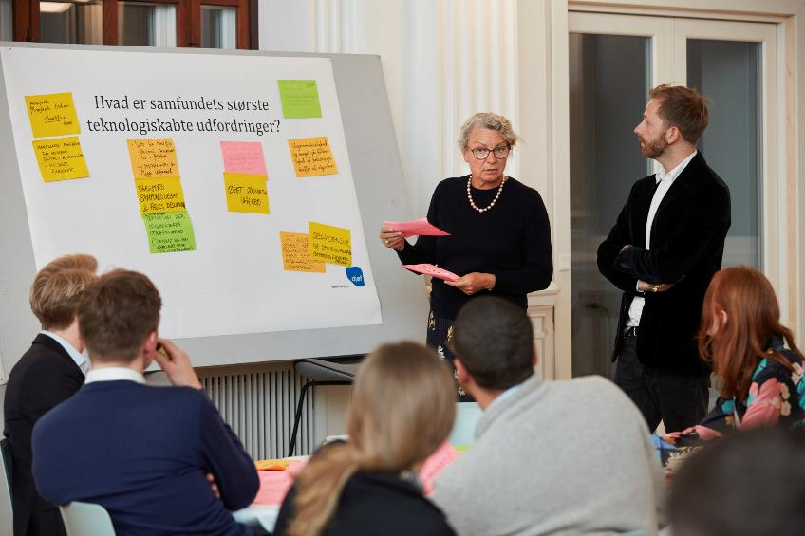
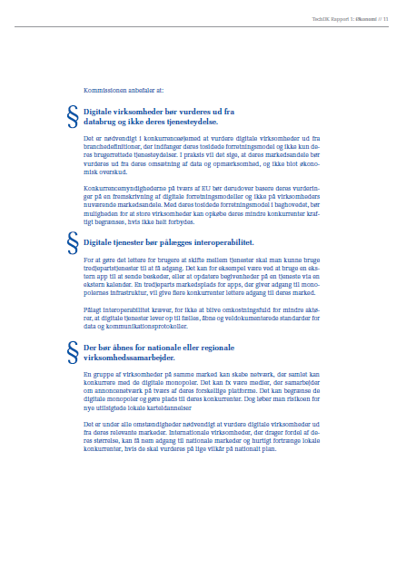
Kommissionip suliassai
Kommunissionip Djøf-imi allatseqarfik suleqatigalugu nalunaarusiat ilaat pingasut ima qulequtaqartut suliarivai:
Aningaasaqarneq
Tamat oqartussaaqataanerat
Kulturi
Notes:
Høgen faciliterer:
Arbejdet har været båret af to grundpiller.
Fremgangsmåden har været inspireret af design thinking, en metode der paradoksalt nok ofte anvendes af teknologivirksomheder med strengt fokus på involvering, løbende udvikling og konkret output efter hvert møde.
Det har været et afgørende princip, at alle kommissionens medlemmer til møderne har haft mulighed for at byde ind i plenum såvel som i gruppedrøftelser.
Rent praktisk er temaerne blevet behandlet på en række møder. Herefter har rapportens tekst været i skriftlig høring ad flere omgange hos de udvalgte kommissionsmedlemmer, der har været involveret i de forskellige kapitler. Det har været en præmis, at der ikke kan være konsensus blandt kommissionens medlemmer om alle løsningsforslag. Alle temaer er blevet drøftet af medlemmerne i en fælles proces, men det enkelte kommissionsmedlem kan være mere eller mindre enig i de enkelte delelementer.

Slide 41
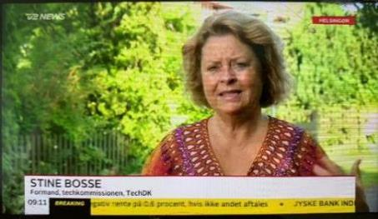
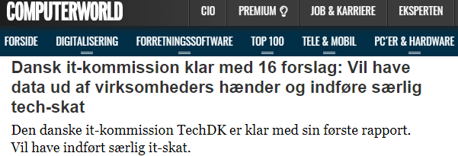
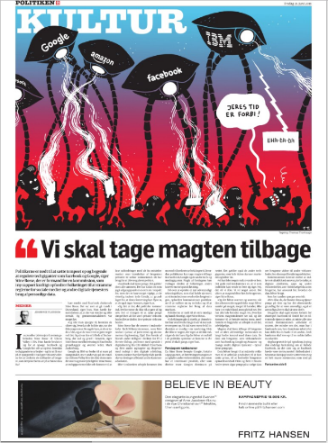
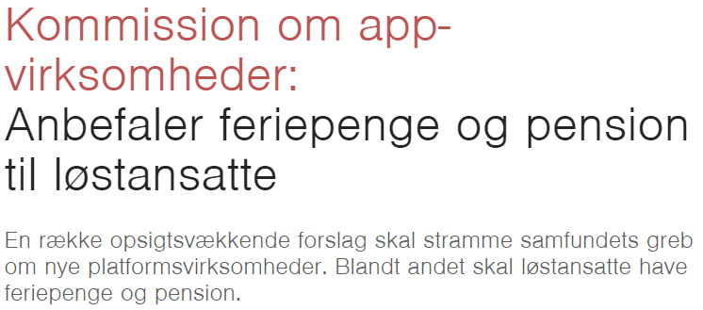
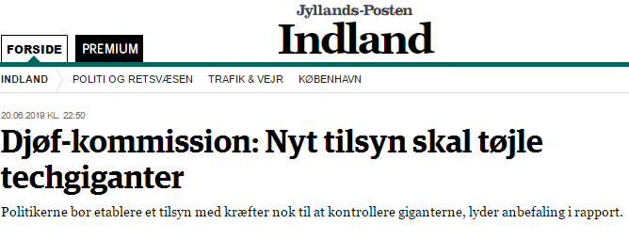
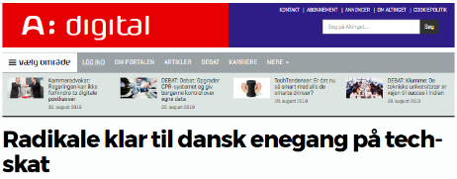
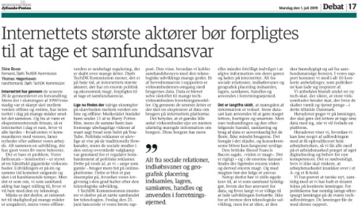
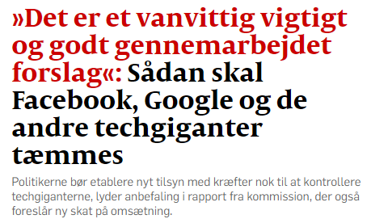
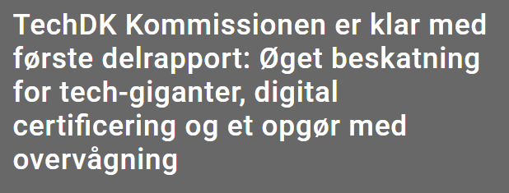
Kommissionip nalunaarusioqqaarnermit naqitai

Slide 42
Kommissionip nalunaarusioriaasia
Ataatsimiinneq
Unammillernartunik takuneq:
Ajornartorsiut sunaava?
Inuiaqatigiit naleqatitaat suut ulorianartorsiortinneqarpat?
Ajornartorsiutip nassuiarluarneranut suliaqarpa (case)?
2. Ataatsimiinneq
Iluarsiissutissatut siunnersuusiorneq:
Ajornartorsiut qanoq aaqqinneqarsinnaava?
Kingunerisassai pitsaanngitsut qanoq iluarsiissuteqarfigineqarsinnaappat?
Nalunaarusiorneq
Kommunissionip ajornartorsiutaa siunnersuuteqarfiginiarlugu allanneqassaaq
Siunnersuut inatsisilerituunit avataaniillu immikkut ilisimasalinnit kukkunersiorneqassaaq
Nalunaarusiaq tusagassiuutitigut politikerinullu saqqummiunneqassaaq

Slide 43
Ajornartorsiutip suussusersinera:
Digitalimik atuiniarnermi unammillernartoqarneranut suna peqqutaava?
Digitalimik atuiniarnermi suut kingunerivai?
Kikkut digitalimik atuiniartuuppat – aamma tamat oqartussaaqataaneranni digitaliusumi peqataatinneqarnissaannut kikkut tunngavissaqarpat?

Slide 44
Iluarsiissutip suussusersinera
Digitalimik atuiniarnitta siuarsarneqarnissaa kikkunnit akisussaaffigineqarpa? Ataasiakkaat, teknologiit, ilinniarfeqarfiit, allat?
Suut tamarmik digitaliseererneqarsinnaasut digitalisereerertariaqrapat?
Digitalimik atuinerulernissamut inatsisitigut anguneqarsinnaava – imaluunniit allatigut iliuuseqartoqartariaqarpa?

Slide 45
Qujanaq oqaaseqarninnut! TechDK Kommissioni pillugu paasissutissat allat atuarsinnaavatit uani www.techdk.dk

Slide 46
Atuarfeqarneq aamma digitalinngorsaaneq
Ane-Kathrine Petersen, Ilinniartitaanermut Aqutsisoqarfik

Slide 47
Periusissiaq / Strategi Atuarfik Digitaliusoq 2018-2019 Sarfarissoq 15.jan. 2020, Nuuk

Slide 48
Atuarfeqarfik IT-lu / Folkeskoleomådet & IT
Sammisaq 1: Atortussiat digitaliusut
Tema 1: Digitale materialer
Sammisaq 2: Digitalimik piginnaasat
Tema 2: Digitale kompetencer
Sammisaq 3: Attaveqaatit aamma ingerlatsineq
Tema 3: Infrastruktur og administration
Qulequttat ataasiakkaat tamaasa itisilinngikkaluarlugit suliat ataasiakkaat itisilerneqassapput
% uddybelse af alle projekter – men enkelte projekter

Slide 49
Sammisaq 1: Atortussiat digitaliusut Tema 1 - Digitale materialer

Slide 50
Suliat ataasiakkaat / De enkelte projekter Sammisaq 1: Atortussiat digitaliusut / Tema 1 – Digitale materialer
Misilitsissutit digitalisererneqarnissaat
Misileraanerup takutippaa internetsikkut attaveqarniarneq unammillernartoqartoq
Periarfissat allat misilerarneqarput
iPad atorlugu misilitsinneq pilottesterneqaqqammerpoq dec. 2019
Digitale afgangsprøver
Internet infrastruktur udfordringer
I gang med at undersøge forskellige
iPad-projekt skrft.prøver pilotestning december 2019

Slide 51
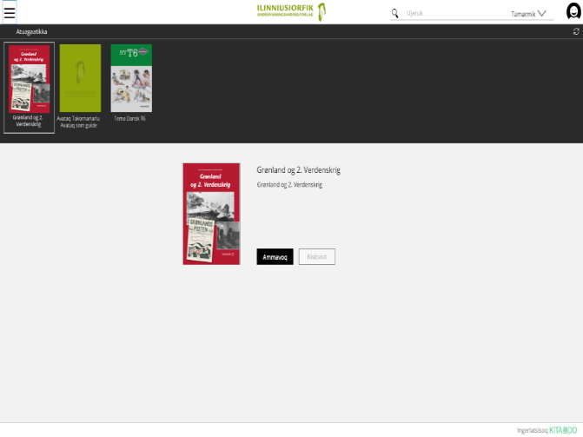
Suliat ataasiakkaat / De enkelte projekter Sammisaq 1: Atortussiat digitaliusut / Tema 1 – Digitale materialer
i-bog
Offlinemik atorneqarsinnaanissaa inerisarneqarpoq
Iserfigineqarsinnaalissaaq: ibog.ila.gl atorlugu
Piareeqqavoq atuarfik ukioq nutaaq saqqummiunneqarumaarluni
Offline løsning udvikles efterfølgende
Bliver tilgængelig på ibog.ila.gl
Klar, lanceres snart

Slide 52
Suliat ataasiakkaat / De enkelte projekter Sammisaq 1: Atortussiat digitaliusut / Tema 1 – Digitale materialer
Erinarsorta!
Kalaallisut oqaasertusaanermut tunngassuteqarpoq
Siunertaraarput nittartakkatigut attaveqatigiiffiit atorluarnerunissaat (YouTube)
Oqaasertusaanermut tunngassuteqarpoq
Suliaq naammassissaaq: erinarsuutit/animationit qulit YouTube kanalitsinniilissapput
Erinarsorta!
Et musikalsk sprogstimuleringsprojekt
Formålet: at benytte digitale medier (youtube)
aktiv sprogstimulering ved brug af musiske metoder
Slutmålet for projektet: sangpakke i form af 10 sange/videoer med animationer fra ILA’s egen YouTube kanal

Slide 53
Suliat ataasiakkaat / De enkelte projekter Sammisaq 1: Atortussiat digitaliusut / Tema 1 – Digitale materialer
Grapholearn
Kalaallisuunngortinnikuuarput
Finlandermiut inerisagaat
Qeqqata Kommuneani minnerni atuartut misileraleruttorpaat
GraphoLearn
Versioneret til grønlandsk
Udviklet af et finsk firma
De første testninger i uge 43 – Qeqqata Kommunia
Suliat allat
Atuarfinni digitalimik atortut (atuakkat filmit assigisaallu)
Nunani naalagaaffeqatigiinni Kal.Nun. Qall. Nun. Sava. aaneqariaannanngussasut
Øvrige initiativer
Alle digitale mat. Fra DK/GRL/Fær bliver tilgængeligt, Grønlandsk adgang til MitCFU

Slide 54
Sammisaq 2 – Digitamilik piginnaasat Tema 2 - Digitale kompetencer

Slide 55
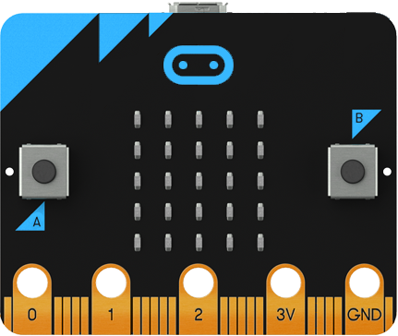
Suliat ataasiakkaat / De enkelte projekter Sammisaq 2 – Digitamilik piginnaasat / Tema 2 – Digitale kompetencer
Projekt ultra:bit
DR
IF
Projekt Ultra:bit
UCC
DR Industriens Fond Center for Undervisningsmidler suleqatigiinnerisigut suliaq pinngorpoq: Projekt Ultra:bit
DR har med støtte fra Industriens Fond og i samarbejde med Center for Undervisningsmidler igangsat ”Projekt Ultra:bit”

Slide 56
Suliat ataasiakkaat / De enkelte projekter Sammisaq 2 – Digitamilik piginnaasat / Tema 2 – Digitale kompetencer
ILA peqataalerpoq
5.klasseni atuartut microbitsimik tunineqassapput
Programmeeriinissamut ilinniarnissaminnut periarfissaqalerlutik
Kivitsisa peqatigalugu agguaaneq ingerlanneqarnissaa piareersaasiorneqaleruttorpoq
Hvad har det at gøre med ILA?
ILA har accepteret dette gratis tilbud
Alle 5.klasses elever i GRL får microbits
Får mulighed for at lærer at programmere
I samarb. med Projekt Kivitsisa skal udrulningen ske

Slide 57
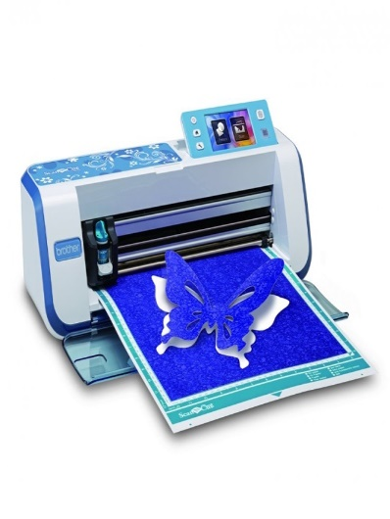
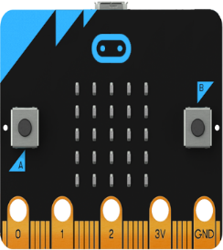
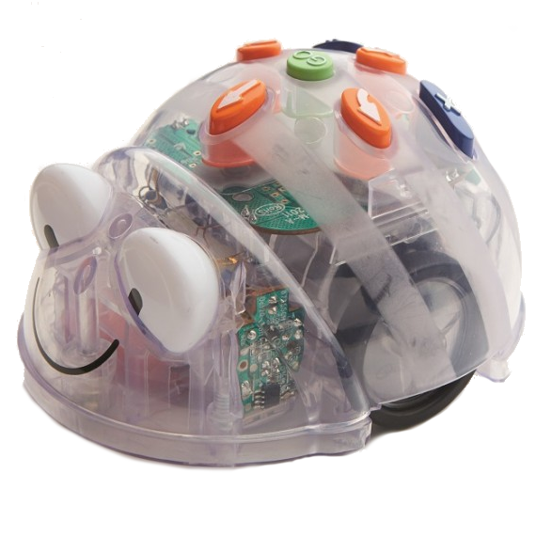
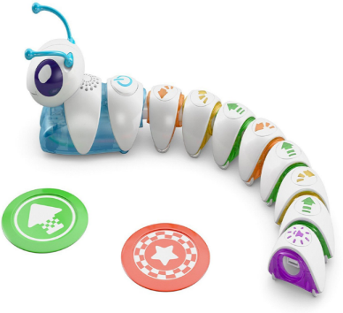
Suliat ataasiakkaat / De enkelte projekter Sammisaq 2 – Digitamilik piginnaasat / Tema 2 – Digitale kompetencer
Teknologikursus
Minnerni akullernilu ilinniartitsisunut tulluarsagaq
Siammaavipput atortunik pissarsinikuuvoq atuarfinnut atorneqarsinnaasunik
Kursusi modul 1 aamma modul 2
Teknologikursus
Målrettet undervisere på yngste og mellemtrinnet
Formidlingsafd. Har anskaffet udstyr til udlån til undervisere på kysten
Modul 1 & Modul 2

Slide 58
Sooruna pisariaqartut? / Hvorfor skal børn lærer det?
Siunissami innuttaasut IT-mik ilisimasallit programmeeriisartut suliffeqarfinni piumaneqaleraluttuinnartussaapput
Meeqqat tamakkuninnga sammisaqarnerminni ilinniartarpaat
Programmeeriinermi oqaatsit, aqutsineq, suleqatigiinneq, ilisimasanik nutaanik sanarfineq, nalilersuineq, ajornartorsiummik aaqqiisinnaaneq, IT
Misissueqqissaaneq pinngorartitsineq
Taakku aamma avataatigut misissuinerminni oqaatsit (tuluttut)
Den fremtidige efterspørgsel på folk, der kan kode, vil være enorm
Hvad lærer børnene om dem?
programmeringssproget, kommandoer samarbejde, kommunikation, videns konstruktion, evaluering, problemløsning, IT
Børn får en forståelse for at det er vigtigt at give klare instrukser, lærer at samarbejde om opgavens gennemførelse
Udfordres på retningssans, logisk analyse, kreativitet.

Slide 59
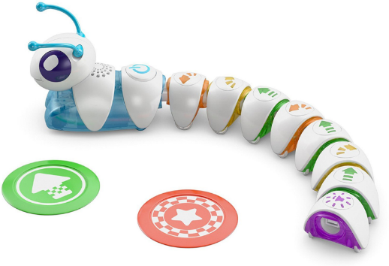
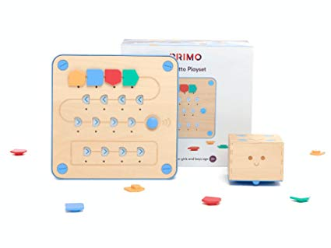
Suut robortsit ILA-mi pigaagut meeqqerivinnut minnerillu atuarfiannut tulluartut? Hvilken robotter har vi i ILA der passer til førskole & yngste trin?

Slide 60
Assersuut meeraq misileraasoq / Eksempel –barnet tester og fejler

Slide 61
Suliat ataasiakkaat / De enkelte projekter Sammisaq 2 – Digitamilik piginnaasat / Tema 2 – Digitale kompetencer
C.R.A.F.T
Nunat avannarliit siunnersuisoqatigiivisa aqutsisoqarfik IT & læring suleqatigalugu suliniut aallartitarivaat
Siunertaavoq atuarfeqarfinni digitalimi piginnaasat ukkatarineqarnissaat
Angajullernut akullernullu tulluarsagaavoq
Atuartitsinermi ingerlaasaa:
Misissuineq → pinngortitsineq → qanoriliuuseqarneq
C.R.A.F.T
Nordisk ministerråd i samarb. med styrelsen for IT og læring har igangsat, med formål for at styrke digitale kompetencer i folkeskolen
CRAFT er til ældste trin & mellemtrin
Proces: Undersøge → skabe → handle

Slide 62
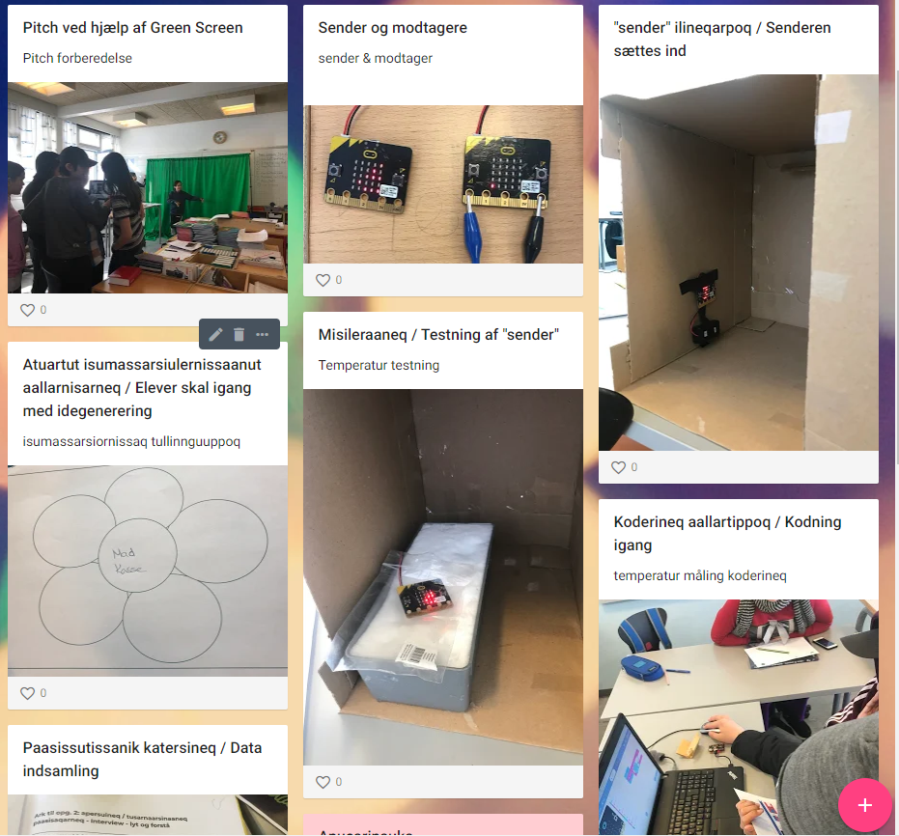
C.R.A.F.T
Status

Slide 63
C.R.A.F.T
Klasseq ataaseq ASK-miit Gletchermel microbitsillu atorlugit projekteqaqqammerput
Katuamilu science week-mi suliartik saqqummiullugu. Microbits atorlugu imerterutiliorput
Unammititseqqammerpugut
Friskole Londonimi saqqummiiartulerpoq
ASK Læringsfestivalemi saqqummiissalluni
En klasse fra ASK kørte en projekt med Gletchermel og microbits
Eleverne fremlagde deres projekt til Science week.
ILA har i samarb. med CRAFT afholdt en konkurrence
En gruppe elever fra Friskolen skal fremlægge i London Nordic@BETT
ASK fremlægger deres projekt til læringsfestivalen i KBH

Slide 64
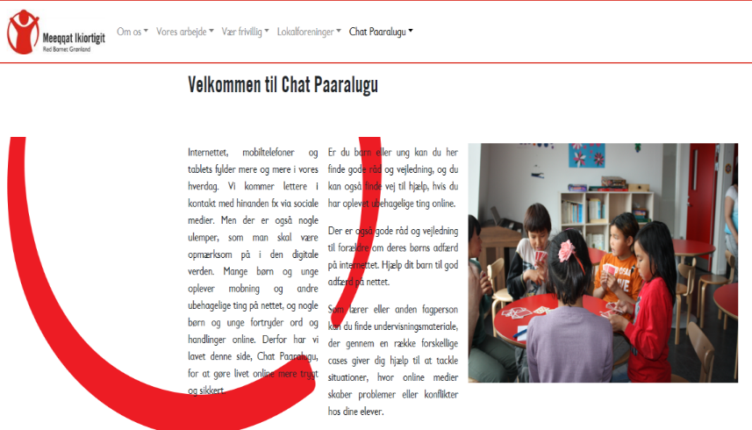
Suliat ataasiakkaat / De enkelte projekter Sammisaq 2 – Digitamilik piginnaasat / Tema 2 – Digitale kompetencer
WiFive/Chat Paaralugu
Akullernut tulluartoq
Redbarnet atuartitsissutinik aamma suliaqaqqammerpoq
WiFive nutserpoq videot kiserngorupput
Piariiliivippoq
WiFive.dk/Chat paaralugu
Målrettet mellemtrinnet
Red Barnet har lanceret Chat Paaralugu
Status WiFive: versioneringen klar, kvalitetssikring i gang
Ifm. Mobbestrategi-arbejde inkl. Intiativet
Snart klar

Slide 65
Suliat ataasiakkaat / De enkelte projekter Sammisaq 2 – Digitamilik piginnaasat / Tema 2 – Digitale kompetencer
21st century skills
Suunuku 21st century skills, qanorlu atuartitsinermi ilanngunneqarsinnaappat?
Immiussat
Pitsaassusaat nalilersorneqarput
Forklare 21st century skills, samt hvordan de bringes i spil i undervisningen
Optagelser af lærere, elever og undervisningssituationer
Kvalitetssikring i gang

Slide 66
Status på de enkelte projekter Tema 2 – Digitale kompetencer
Atortussaq – Atuarfiup digitalikkut pisinnaanngorsarneranut
Nutserneqarnera piareerpoq
Kommunenut nassiuttareerpoq
Screeningsværktøj – skolers digitale kapacitet
Versionering færdig
Ifølge aftalen er den sendt til Kommunerne

Slide 67
Sammisaq 3 – Attaveqaatit aamma ingerlatsineq Tema 3 – Infrastruktur og administration

Slide 68
Suliat ataasiakkaat / De enkelte projekter Sammisaq 3 – Attaveqaatit aamma ingerlatsineq / Tema 3 – Infrastruktur og administration
ILA iserasuaammiippoq
ILA inerisaavik.gl-nngilaq iserasuaat.gl-voq
Atuakkanik inniminniisarneq digitaliuvoq
Ilinniusiorfik, siammaavik, atortussiat digitaliusut
Suliat assigiinngitsut tassani allaqqapput
ILA aktiv på iserasuaat.gl
Iserasuaat.gl lanceres 1.februar
Digital booking
Forlag, udlån, digitale læremidler
Nøglehul for mange af digitaliseringsstrategiens initiativer

Slide 69
Suliat ataasiakkaat / De enkelte projekter Sammisaq 3 – Attaveqaatit aamma ingerlatsineq / Tema 3 – Infrastruktur og administration
ILA aamma facebook-miippoq
Sullitat toqqaannarnerusumik attavigisinnaallugit
Projektit sumut killinnerinik
Atuakkat suut atorneqarsinnaanerinik
Ilaalu ilanngullugit
ILA aktiv på facebook
Mere direkte kontakt med interessenter
Opdatering til hvilke projekt der er i gang
Hvilken bøger der er til rådighed osv.

Slide 70
Suliat ataasiakkaat / De enkelte projekter Sammisaq 3 – Attaveqaatit aamma ingerlatsineq / Tema 3 – Infrastruktur og administration
Anguniakkat allat
Ingerlatsineq paasissutissat, Tabulex – Kommunet ataanni taanna ingerlanneqarpoq
Kisitsisit angusanut tunngassutillit (stat.gl-miipput)
Øvrige initiativer
Administration og data (Tabulex Kommunerne kører den)
Statistik (stat.gl)

Slide 72
Inunnut paasissutissanut inatsit
Eqqartuussisulerisoq Peter Sindal

Slide 73
Peter Sindal Lundsbergip, Eqqartuussissuserisup saqqummiinera
www.petersindal.dk
psl@petersindal.dk
(+45) 5373 2100

Slide 74
Oqaluttuassartaa naatsumik
Inunnut aamma pisortani oqartussaasunut Inuit pillugit paasissutissanut inatsit
Qulequttat qitiusunit pingasuusunit tigulaarinninneq:
Isumannaatsuuneq
Paasissutissiisussaatitaaneq
Nalunaartussaatitaaneq

Slide 75
Oqaluttuassartaa
Kunngip peqqussutaa.
Naalagaaffimmi inatsit.
Qallunaat inuit pillugit paasissutissanut inatsisaat aallaavigalugu.
Naalagaaffiup akisussaaffia.
Nalunaarsuineq pillugu inatsisit atorunnaarsinneqarneri – nalunaarsuiffimmut tunaartarisassaliortussaatitaanerup atorunnaarsinneqarnera.
Inunnut paasissutissanik atuineq pillugu nalunaartussaatitaanermik taarserneqassaaq.

Slide 76
Inuit pillugit paasissutissanut inatsit sooq Kalaallit Nunaanni atuutilissava?
Inunnut paasissutissat isumannaatsuunissaat – innuttaasut pisortani oqartussaasunut inunnullu eqqartuussiveqarnikkut isumannaatsuunissaat nukittorsarlugu.
Inuiaqatigiit digitalimik atuisuunerulernissaat.
Nunat akimorlugit inunnut paasissutissanik digitaliusunik avitseqatigiinnissamut pisariaqartitsineq.
Inuussutissarsiuteqarnerup ineriartorneranut pingaarutilik – nunani tamalaani malittarisassat naapertorlugit inunnut paasissutissanut tunngatillugu inatsit nutarterneqartoq.
EU-mi nunatut ilaasortaanngitsutut isumannaatsuunermik akuerisaanissaq.

Slide 77
Suliarinninnermi isumannaassuseq – tigulaariffigalugu
Data-nik akisussaasut suliffiup iluani isumannaatsuunermut malittarisassaliussapput
Data-nik akisussaasut sulisunut pisarialimmik ilitsersuissapput
Data-nik akisussaasuusup avataani qarasaasiaqarluni suliffeqarneq pillugu immikkut malittarisassaqarneq
Teknikkikkut isumannaallisaanerit pisariaqartut
- isumannaallisaanerit
- paasissutissanut susassaqanngitsut takunnissinnaanissaannut aporfilersuineq
- avataanut attaveqaqatigiinnermut attaveqaataasut immikkut iliuuseqarnikkut susassaqanngitsunut isumannaarneqassapput ( kryptering )

Slide 78
§ 28 naapertorlugu nalunaaruteqartussaatitaaneq
Nalunaarummi nalunaarsorneqarsimasumi paasissutissanik katersinermi makku pillugit
data-nik akisussaasup kinaassusaa
suliarinninnermi siunertarineqartut
paasissutissat allat attuumassuteqartut nalunaarsorsimasup tigusisussatut, akissuteqartussaatitatut, paasinnissimanermut naqqiuteqarnissamullu malittarisassat soqutigisani isumagisinnaassappagit
§ 28 naapertorlugu nalunaaruteqarnissaq pisariaqanngilaq:
1. Nalunaarsorsimasoq paasissutissat ilisimareerpagit ( § 28 imm.2)
2. Nalunaarsorsimasup soqutigisai namminermut eqqarsaatigaluni aalajangiisutut nikigappata (§ 30 imm. 1)
3. Isumannaatsuunermut, illersornissamut il. il. eqqaassanngikkaanni pisortani aalajangiisuusoq (§ 30, imm. 2)

Slide 79
§ 29 naapertorlugu nalunaaruteqartussaatitaaneq
- Nalunaarsorsimasut saniatigut allani katersuinermi
- Nalunaarsornermi imaluunniit ingerlatitseqqiinermi pisussaaffik pilersarpoq
- Isikkussaanik piumasaqaateqanngilaq (allattuisussaatitaaneq oqaasiinnakkuuppat)
- Nalunaaruteqarneq makku pillugit:
Data-nik akisussaasup kinassussaa
Suliarinninnerup siunertai
Paasissutissat allat attuumassuteqartut pisariaqartullu: tigusisussat, paasissutissat qanoq ittut pineqarpat, paasinnissimanermut naqqiuteqarnissamullu malittarisassat

Slide 80
§ 28 naapertorlugu nalunaaruteqartussaatitaaneq nanginnera:
§ 29 naapertorlugu nalunaaruteqarnissaq pisariaqanngilaq :
1. nalunaarsorsimasup paasissutissat ilisimareerpagit, § 29 imm. 2
2. nalunaarsuineq imaluunniit ingerlatitseqqiineq ersarissumik aalajangersagaappat imaluunniit inatsisitigoorpat, § 29 imm. 2
3. nalunaarutiginninneq ajornavippat imaluunniit pissutsikkut ajornakusoorpat (naleqqiussisinnaassuseq) – inuit pingaarnerit/inuit pingaarnerit tullii, § 29 imm. 3
4. nalunaarsorsimasup soqutigisai namminermut eqqarsaatigaluni aalajangiisutut nikigappata, § 30, imm. 1
5. isumannaatsuunermut, illersornissamut il. il. eqqaassanngikkaanni pisortani aalajangiisuusoq, § 30, imm. 2

Slide 81
Datatilsynet-imut suliarinninnerup nalunaarutiginnissutiginera Pisortani oqartussaasut
HR. Pisortani ingerlatsinermi paasissutissanik suliaqarneq pitinnagu nalunaarutigineqassaaq, § 43
U.1 : Paasissutissat isertuussariaqartuunngitsut, § 44, imm. 1
U.2: Kinaassutsimut paasissutissat, ilaatigut inuit normui, § 44, imm. 1
U.3. pisortani oqartussaasunut aamma taakkuninnga akiliinermut paasissutissat, § 44, imm.1
U. 4 Inatsisitigut malittarisassaliatut nalunaarsorsimasut pisortanit pissarsiarineqarsinnaasunut atatillugu suliarinninneq, § 44, imm. 3

Slide 82
Datatilsynet-imut suliarinninnerup nalunaarutiginnissutiginera Inunnut
HR. Inunnut paasissutissanik mianersuuttariaqakkanik suliaqarneq pitinnagu nalunaarutigineqassaaq, § 48
U.1 : Sulisut pillugit paasissutissat mianersuuttariaqagaanngitsut, § 49, imm. 1, nr. 1
U.2: Sulisut peqqissusaanut tunngatillugu paasissutissat inatsit alla malillugu suliarinninnissaq pisariaqarpat, § 49, imm. 1, nr. 2
U.3. Isumaqatigiissutip malitsigisaanik paasissutissat pisariaqartut, § 49, imm. 1, nr. 3
U. 4 Sullitat, pisiortorfiit imaluunniit niueqatigisatut attaveqaatit pillugit paasissutissat mianersuuttariaqanngitsut, § 49, imm. 1, nr. 4
U. 5 Niuernikkut misissuinerit mianersuuttariaqanngitsunik paasissutissartallit, § 49, imm. 1, nr. 5

Slide 83
U. 6. Peqatigiiffiit ilaasortat pillugit paasissutissanik suliarinninnerat, § 49, imm. 1, nr. 6
U. 7. Eqqartuussissuserisut kukkunersiuisullu sullitanut tunngasunik inuit paasissutissaannik suliarinninnerat, § 49, imm. 1, nr. 7
U. 8. Nakorsat assigisaallu suliarinninnerminnut atatillugu inuit paasissutissaannik atuinerat, § 49, imm. 1, nr. 8
U. 9. Peqqissutsimut suliaqarnermut tunngatillugu, § 49, imm. 1, nr. 9

Slide 84
Datatilsynet-imut suliarinninnerup nalunaarutiginnissutiginera Nalunaarutiginnittarnermi najoqqutassatut malittarisassat
§§ 45 aamma 46 – pisortani oqartussaasut
§§ 50 aamma 51 - inuit
Nalunaaruteqartussaatitaalluni suliarinninnermi immikkut mianerisariaqakkat pineqartut aallartinnginnerini Datatsilsynet-ip oqaaseqaataa pissarsiariniarneqaqqaassaaq.
Paasissutissani nalunaartussaatitaasuni annertuumik allannguutaasut nalunaarutigineqassapput.
Nalunaartussaatitaanerni allannguinissaq pitinnagu Datatilsynet tusarniaaffigineqaqqaassaaq.

Slide 85
GDPR
Rudolf Heilmann, Air Greenland

Slide 86
SARFARISSOQ / GDPR
15. Januar 2020
GDPR-imi Ataqatigiissaarisoq Rudolf Heilmann

Slide 87
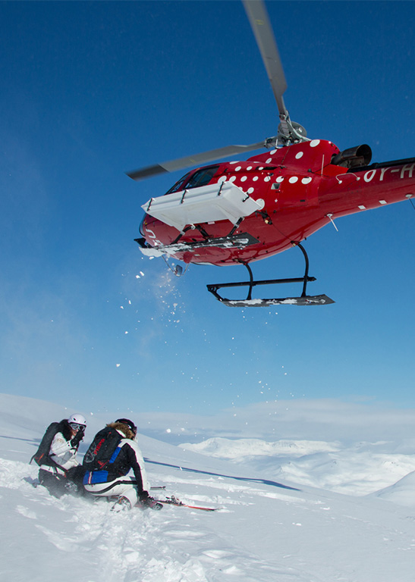
GDPR / Inunnut paasissutissat pillugit inatsit
EU-mi suliaqartarpoq: Data-nik illersuineq pillugu peqqussut maj 2018 malinneqassaaq
Compliant: - Pisiortorfiit - Due diligence (misissuineq) - Sulisut arlaqartut nalinginnaasumik ilaatinneqartut aaljaangiunneqarpoq Suliffissuaq ilaatinneqassasoq
Air Greenland DK aamma GL
Angalatitsivik DK aamma GL
Hotel Arctic (GL)

Slide 88
GDPR / Inunnut paasissutissat pillugit inatsit
Amigaataasinnaasunik suussusersinissamut ikiuunneq: Neupart
Immikkoortoq | Piffissaq
1. Suussusersineq aamma Dataflow | 1. Kvartal 2017
2. GAP-mik misissueqqissaarneq | 1. Kvartal 2017
3. Privacy Impact Assesment pineqaratars. | 2. Kvartal 2017
4. Atulersitsineq | 2. Kvartal 2018
5. Upalungaarsimaneq | 2. Kvartal 2018
6. Aqutsineq, misissuineq ukiumullu pilers. | 3. Kvartal 2018
7. Awareness | 1. Kvartal 2019

Slide 89
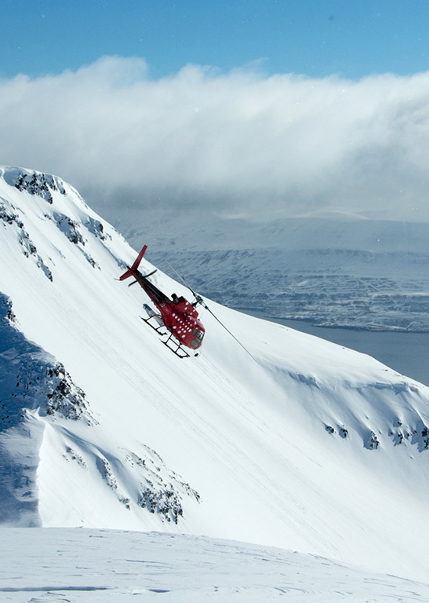
Suliap ingerlanera

Slide 90
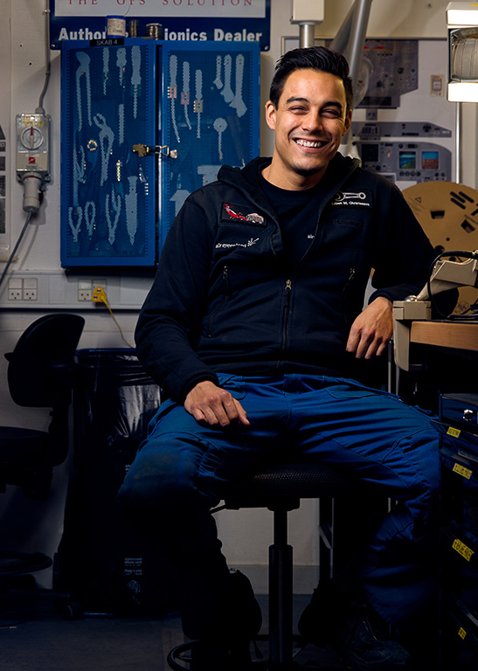
Maanna sumiippugut?
Atulersinneqarput
Pisortatigoortumik aaqqissuussat
GDPR-imik Akisussaasoq
GDPR-imik Ataqatigiissaarisoq
Politikkit najoqqutassallu, aamma
Inunnut ataasiakkaanut politikkit
Suliffiup iluani najoqqutassat suleriaatsillu
Piaanissamut najoqqutassat
Aaqqissuussami GDPR Awareness
Aqutsineq, misissuineq malitseqartitsinerlu ingerlaavartoq
Tamakkiisunngortitsineq / Ukiumut pilersaarut

Slide 91
Suliap ingerlanera ingerlaavartoq
GDPR-imik sulineq naammassinertalerlugu ulluligaanngilaq
Qularnaarineq uppernarsaatillu ingerlaavartut
Ukiumut pilersaarut
GDPR atortunut nutaanut, aaqqissuussap allanngortinneranut suliallu ingerlannerisa atulersinneranut ilanngunneqassaaq

Slide 92
Digitalikkut internet aqqutigalugu isumannaaallisaaneq
Katrine Hjelholt Nathanielsen,
Digitalimik Sullisinermut Aqutsisoqarfik
& Line Frederiksen,
TELE-POST

